Slide 1


BÀI 27
VIỆT NAM QUÊ HƯƠNG EM
VIẾT: Chữ hoa F, J, W
TIẾT 3

Slide 2
Yêu cầu cần đạt
- Viết đúng chữ F, J, W cỡ vừa và cỡ nhỏ.
- Viết đúng câu ứng dụng:
Juôn người như một.
- Chữ viết đều nét, đúng cỡ, đúng khoảng cách; giữ vở sạch.

Slide 3
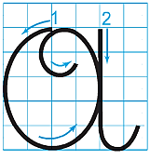
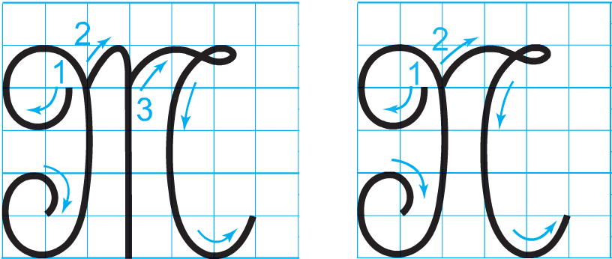
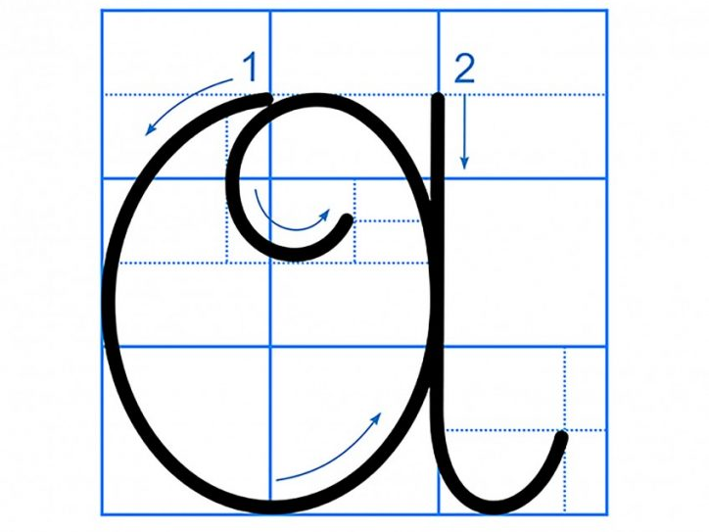
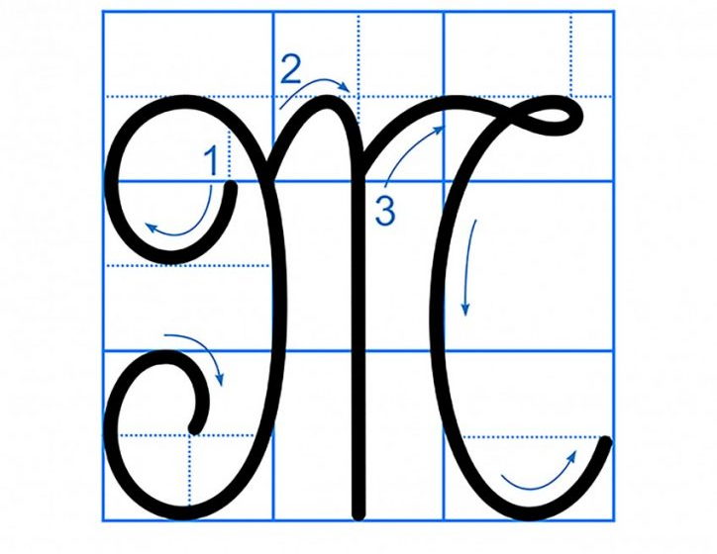
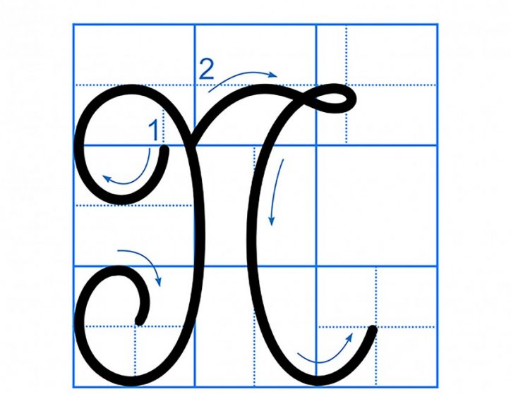
ÔN CÁC CHỮ HOA
ÔN CÁC CHỮ HOA F, J, W (kiểu 2)

Slide 4

CÂU ỨNG DỤNG
JuŪ ngưƟ như mŎ.
- Chữ cái nào được viết hoa?
- Nêu độ cao của các chữ cái?

Slide 5
JuŪ ngưƟ như mŎ.
Cách đặt dấu thanh ở các chữ như thế nào?
Dấu huyền đặt trên chữ ơ, (người). Dấu nặng đặt dưới chữ ô, (một).

Slide 6
Juôn người như một.
Khoảng cách giữa các chữ ghi tiếng như thế nào?
Khoảng cách giữa các chữ ghi tiếng bằng 1 con chữ o.

Slide 7

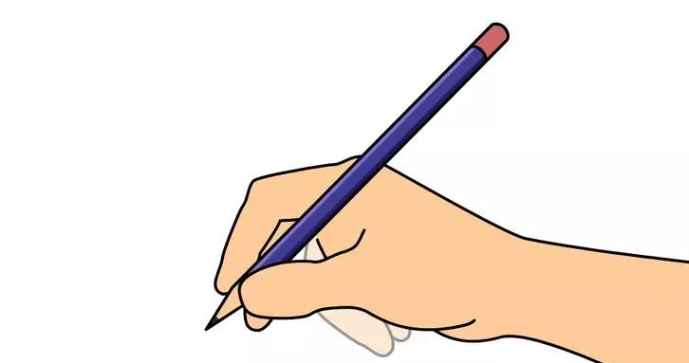
JuŪ ngưƟ như mŎ.

Slide 8

Viết vào vở

Slide 9
Yêu cầu cần đạt
- Viết đúng chữ F, J, W cỡ vừa và cỡ nhỏ.
- Viết đúng câu ứng dụng:
Juôn người như một.
- Chữ viết đều nét, đúng cỡ, đúng khoảng cách; giữ vở sạch.

Slide 10
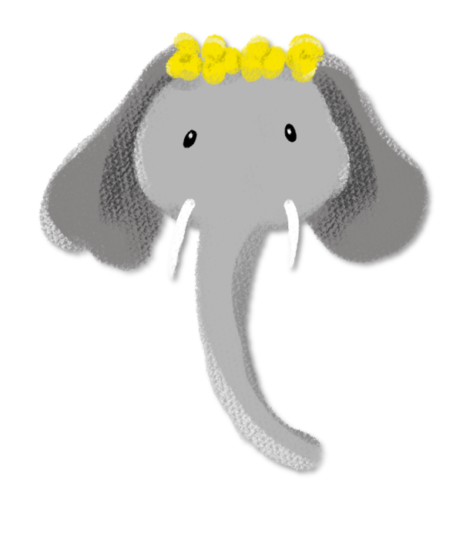






Tạm biệt các con

